Slide 2
رشد و نمو و تغذيه در
بیماران تالاسمي
Dr. Azim Mehrvar
Pediatric hematology Oncology

Slide 3
رشد و نمو و بلوغ در
بیماران تالاسمي

Slide 4
اختلال رشد و نمو
منحني رشد در تالاسمي ماژور منحصر به فرد است.
در صورت درمان مناسب تزریق خون و کنترل مناسب درمانی ؛ اين منحني تا سن 9 الي 10 سالگي نرمال است و از 10 سالگي به بعد رشد آرام شده ( حتی در حالت درمان مناسب ) بلوغ به كندي صورت مي گيرد.

Slide 5
پاتوژنز نارسايي رشد در تالاسمي ماژور
پاتوژنز مولتي فاكتوريال مي باشد:
آنمي مزمن و هيپوكسي
هايپرمتابوليسم ناشي از اريتروپويزيس نامناسب
افزايش آهن آزاد
آسيب هاي هموسيدروزيس
بيماري مزمن كبدي
كمبود اسيد فوليك و روي و كمبودهاي تغذيه اي
استفاده از عوامل آهن زدا
اختلالات اندوكريني
فاكتورهاي نژادی

Slide 6
فاكتورهاي نژادی
كوتاهي قد به صورت خانوادگي يا ژنتيكي
تاخير پايدار در رشد و بلوغ

Slide 7
اختلالات اندوكريني
هيپوگناديسم
تاخير بلوغ
هيپوتيروئيديسم
اختلال هموستازيس كلسيم و بيماري استخوان
نامنظمي در محور GH-IGF-1 بسيار مهم است.

Slide 8
بروز اختلال رشد در تالاسمي ماژور با توجه به سن
در سه فاز قابل بررسي مي باشد

Slide 9
فاز اول
اختلال رشد اساسا در ارتباط با هيپوكسي، كم خوني و خون سازي غير موثر و فاكتورهاي تغذيه اي است.

Slide 10
فاز دوم
اختلال رشد در اواخر كودكي است و در ارتباط با افزايش بار آهن مي باشد كه سبب تاثير بر روي محور GH-IGF-1 و ديگر عوارض اندوكريني مي شود.
اگرچه درمان بار آهن سبب اصلاح رشد مي شود.

Slide 11
فاز سوم
بعد از 10 الي 11 سالگي و در سنين نوجواني در افرادي كه با دسفروكسامين درمان مي شوند، كوتاهي قد كاملا مشهود است و همچنين عدم تناسب بين قسمت هاي بالا و پايين بدن ديده مي شود.
تاخير بلوغ و توقف آن از عوامل بارز و بسيار موثر اختلال رشد است.

Slide 12
درمان هاي نوين
با پيشرفت درمان هاي نگهدارنده ( تزریق خون مناسب؛ درمانهای آهن زدایی کنترل شده ) و پيوند مغز استخوان شاهد افزايش طول عمر در بيماران هستيم.
اختلال رشد يك مبحث بسيار مهم از نظر اجتماعي و كيفيت زندگي محسوب مي شود.

Slide 13
هورمون رشد
كمبود هورمون رشد و ديس فانكشن ترشحي عصبي هورمون رشد در تالاسمي ماژور وجود دارد.
بيماران مبتلا به تالاسمي ماژور قد كوتاه دارند اما ذخيره هورمون رشدشان نرمال است ولي HGF1 و IGFBP-3 سرم پائين است و به نظر يك عدم حساسيت ثانويه محور GH داريم.

Slide 14
بلوغ
رشد ناگهاني بلوغ اختلال مي يابد و اثر منفي در رشد نهايي داريم.
درمان با GH با دوزاژ 0.5-1 IU/Kg/week مي تواند سبب اصلاح قد شود كه البته با كنترل دقيق و منظم بيوشيميايي و كلينيكال دوره اي در بيماران بايستي صورت پذيرد.

Slide 15
تغذيه در مبتلايان به تالاسمي

Slide 16
دلايل در معرض اختلال تغذیه ای بودن بيماران مبتلا به تالاسمي
مصرف
دريافت
افزايش مصرف انرژي
افزايش دفع مينرالها در اثر درمانهای آهن زدایی
افزايش آهن كه منجر به افزايش استرس اكسيداتيو و مصرف آنتي اكسيدانهايي چون ويتامين C و E ميگردد
خستگي/كاهش اشتها
عدم تحملهاي غذايي (عدم تحمل به لاكتوز)
محدوديت دريافت آهن منجر به محدوديت دريافت پروتيين، روی و ... ميگردد
جايگزيني نوشيدني هاي كالريك با چاي
حالت تهوع
دريافت < مصرف
Ellen B. J Acad Nutr Diet. 2012

Slide 17
آهن
افزايش جذب آهن از روده ها از مشخصات تالاسمي ماژور و اینترمدیا است كه ميتوان با استفاده از منابع غذايي مناسب درصد جذب آهن را كاهش داد
در مبتلايان به بتا تالاسمي ماژور از مصرف غذاهاي بسيار غني از آهن مانند جگربايد اجتناب شود
هيچ گاه نبايد مكمل آهن به بيمار تالاسمي ماژور تجويز كرد

Slide 18
آهن
جذب آهن گوشت حدود 35% ميباشد كه استفاده از منابع غني كلسيم مانند ماست، پنير و ... ميتواند منجر به كاهش جذب آهن اين منابع گردد.
استفاده از غلات كه جذب آهن غير هم را كاهش و اثرات منفي ويتامين C را خنثي مينمايد ميتواند منجر به كاهش جذب آهن اين منابع گردد.
استفاده از قهوه، چاي و پونه كوهي oregano))جذب آهن را كاهش و ترشي و سركه سويا جذب آهن را افزايش ميدهد
در بیماران تالاسمی بخصوص تالاسمی اینترمدیا توصیه می شود از مصرف گوشت قرمز و جگر حتی الامکان پرهیز نمایند

Slide 19
اسید فولیک
درمبتلایان به تالاسمی اینترمدیا که تزریق خون نا منظم دارند تجویز mg5 مکمل اسیدفولیک در روز مناسب است.
در بیماران تالاسمی مینور مصرف مکمل mg1 در روز کافی است. بجز بيماران باردار مبتلا به تالاسمي مينور كه بايد 5 mg در روز مصرف كنند.
بيماران تالاسمی ماژور كه تحت برنامه تزريق خون با حجم بالا هستند، نیاز به مصرف مکمل اسید فولیک ندارند.

Slide 20
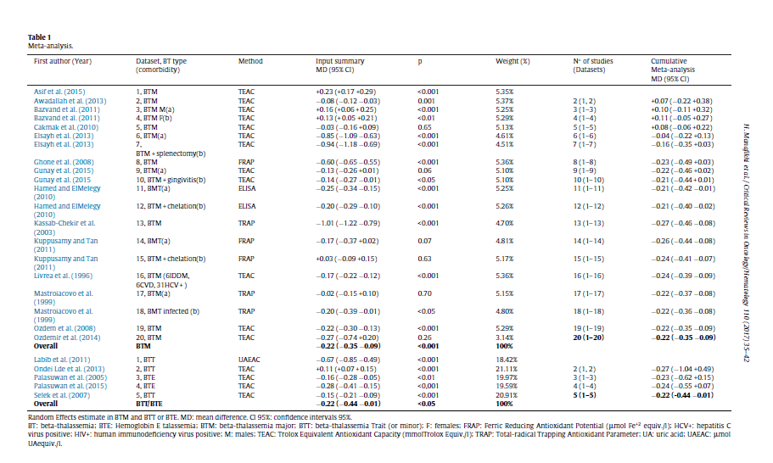
بر اساس مطالعه متاآناليز انجام شده در سال 2017 در بيماران مبتلا به تالاسمي در مقايسه با افراد سالم ظرفيت تام آنتي اكسيداني( TAC ) كاهش مييابد

Slide 21
ويتامين E
ويتامين E در 75% بيماران تالاسميك پايين بوده است كه اين امر ميتواند به دليل كاهش سطح ظرفيت تام آنتي اكسيداني( TAC ) باشد
مطالعه انجام شده در سال 2014 كه توسط Ozdemir و همكاران انجام شد به اين نتيجه رسيد كه در بيماران مبتلا به تالاسمي مكمل ياري ويتامين E با دوز 10 IU/kg/dayمنجر به افزايش TAC ميگردد.
در تالاسمي نياز به ويتامين E بالا است.
در حال حاضر مصرف ويتامين E به صورت روتین توصيه نمي شود
Ozdem. Scand. J. Clin. Lab. Invest.2014
Husseen Manafikhia. Elsevier Ireland Ltd. ,2017

Slide 22
ويتامين C
اثرات مثبت
- حركت آهن از بافت ها به اين ويتامين نياز دارد (مثلا حركت ذخاير آهن از كبد)
- كاهش ويتامين C اثربخشي شلاتن تراپي را كاهش ميدهد
اثرات منفي برای بیماران تالاسمی
- افزايش جذب آهن Non-hem
- افزايش سنتز فريتين
Zurlo MG.Lancet. 1989; 2(8653):27–30.
Fung EB.Am J Hematol. 2007; 82(4):255–265.
O’Brien RT. Ann NY Acad Sci. 1974; 232:221–225.
( Nienhuis AW. N Engl J Med. 1981; 304(3):170–171.

Slide 23
ويتامين C
تجويز ويتامين C باعث می شود دفع آهن را در پاسخ به درمان آهن زدایی دسفروکسامین افزايش یابد
از طرف ديگر اسكوربات، تشكيل راديكالهاي آزاد و متعاقباً پر اكسيداسيون ليپيدهاي غشاء سلول بواسطه آهن را افزايش مي دهد وممكن است باعث اختلال عملكرد قلب شود
بيماراني كه دچار افزايش قابل ملاحظه بار آهن هستند بايد از مصرف خودسرانه مقادير زياد ويتامين C اجتناب كنند

Slide 24
ويتامين C
مطالعات به نتيجه جامع و قاطع در مورد نياز به مكمل ياري ويتامين C‌در اين بيماران نرسيده اند
درحال حاضر شواهدی به نفع استفاده از مکمل ویتامینc دربیمارانی که دفریپرون یا دفرازیروکس یا درمان ترکیبی دریافت میکنند وجود ندارد

Slide 25
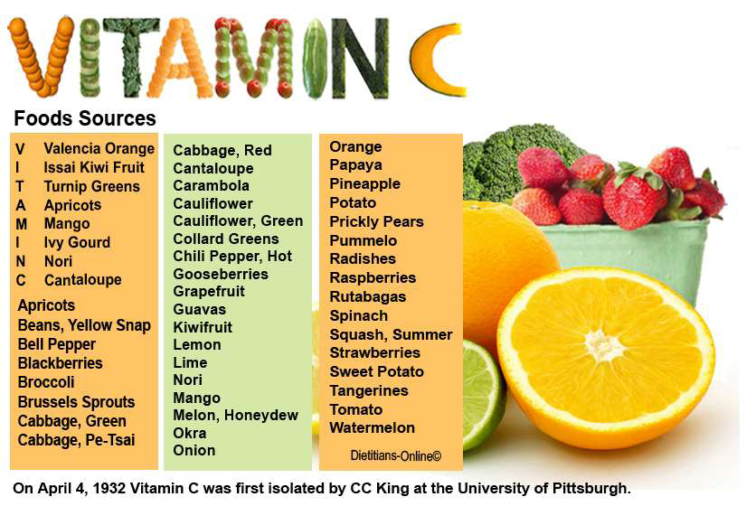
منابع غني ويتامين C

Slide 26
کلسیم
در تالاسمي ماژور رژيم هاي حاوي مقادير كافي كلسيم مانند شير، پنير، فراورده هاي لبني، اسفناج و كلم توصيه مي شود
برای تثبیت بالانس کلسیم ممکن است نیاز به مصرف ویتامین D باشد
درهیپوپاراتیروئیدی وبیماری کبدی تجویز فرم فعال ویتامینD ضروری است

Slide 27
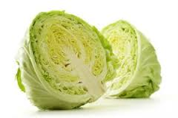
كلسيم و منيزيم
با توجه به شيوع عدم تحمل لاكتوز در بيماران تالاسميک دريافت كلسيم و منيزيم در اين بيماران كاهش مي يابد
استراتژي مناسب براي افزايش دريافت اين مواد مغذي افزايش دريافت منابع كلسيم و منيزيم غير لبني مانند كلم میباشد.

Slide 28
ويتامين D
كاهش بافت چربي و غير چربي در بيماران تالاسميك قابل مشاهده است كه اين امر منجر به كاهش رشد و كاهش دانسيته استخواني ميگردد.
كاهش دانسیته استخوانی منجر به كاهش سطح ويتامين D بعد از بلوغ و هيپوگناديسم ميگردد.
مصرف مكمل ويتامين D با دوز 1000 IU/day در بيماران مبتلا به تالاسمی میبایست انجام پذیرد و سطح ويتامين D بايد هر 6 ماه در بيماران کنترل گردد

Slide 29
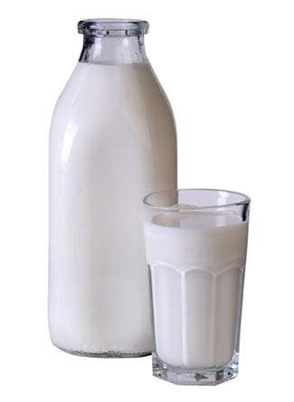
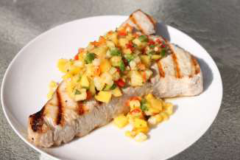
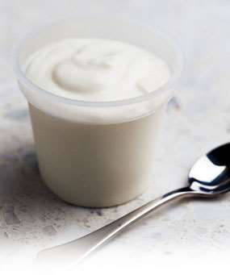
ويتامين D
80-90% ويتامين D‌ از نور خورشيد و 10-20% از غذا تامين ميگردد.
منابع غذایی ویتامین D:
لبنيات 100 IU/cup)) ؛ روغن كبد ماهي (1360 IU / Tbsp)

Slide 30
روي
كمبود روي در 25% بيماران تالاسميك شايع ميباشد.
زماني كه دريافت آهن در رژيم بيماران محدود ميگردد كمبود روي نيز شايع است
اهميت روي در بيماران تالاسميك:
ايمني
رشد
تقويت استخوان
بلوغ
هموستاز گلوكز

Slide 31
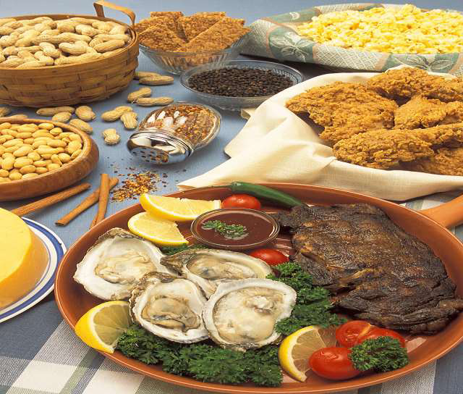
منابع و نياز روزانه روي در تالاسمي
میزان مورد نیاز روزانه روی:
15-25 mg/day
منابع غنی روی:
غلات 3.8 mg/serving
ماست 1.7 mg/8 oz
دانه هاي روغني 1.6 mg

Slide 32
در نتیجه
در بیماران مبتلا به تالاسمی استفاده از رژیم غذایی کالریک و غنی از روی و پروتیین و ریز مغذی ها و استفاده مناسب از مکمل های غذایی بدون آهن در دستور غذایی بیماران قرار گیرد

Slide 33
با تشکر

